Slide 1
День «Добрых дел» коллектива социальных работников Колушкинского ОСО май 2018

Slide 2
Завоз песка для уборки двора
«Вдовы» Малышевой Анны Николаевны
(18.10.1935г.рождения)
сл.Колушкино,
ул.Советская д.100

Slide 3
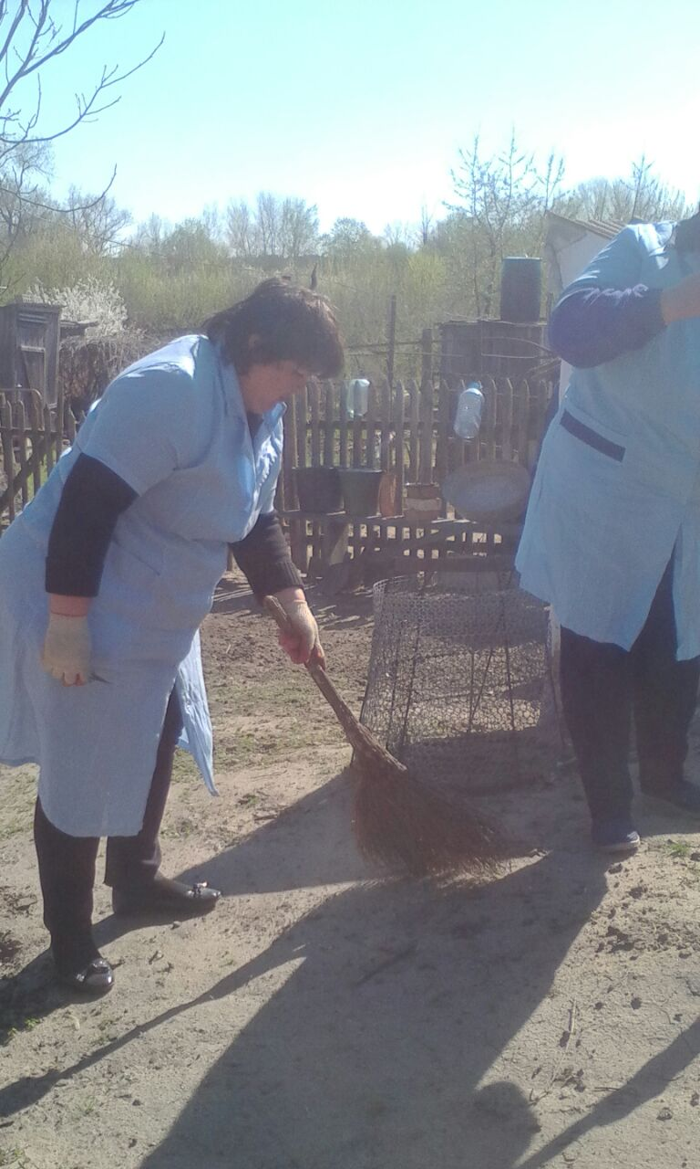
Уборка во дворе «Вдовы» Малышевой Анны Николаевны сл. Колушкино, ул.Советская д.100

Slide 4
Соц.работники
после проделанной
работы
с «Вдовой»
Малышевой Анной Николаевной

Slide 5
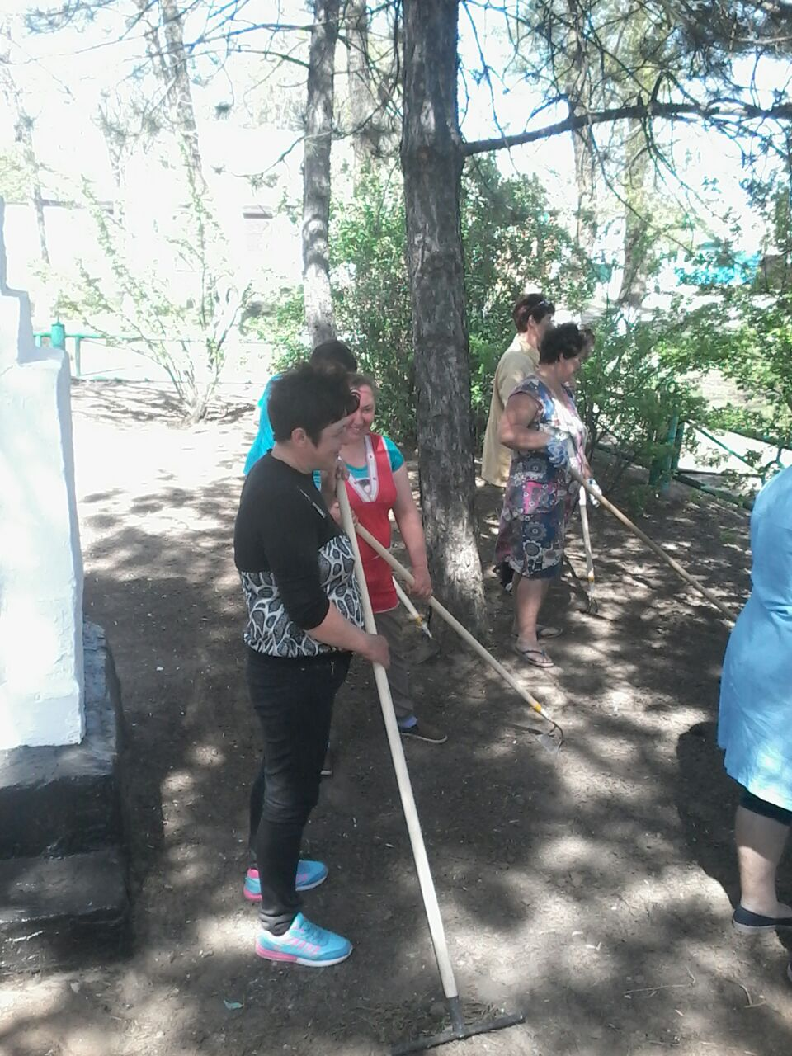
Уборка братской могилы
20 воинов, погибших
во время
Великой Отечественной Войны в сл.Колушкино

Slide 6
Уборка территории прилегающей к памятнику

Slide 7
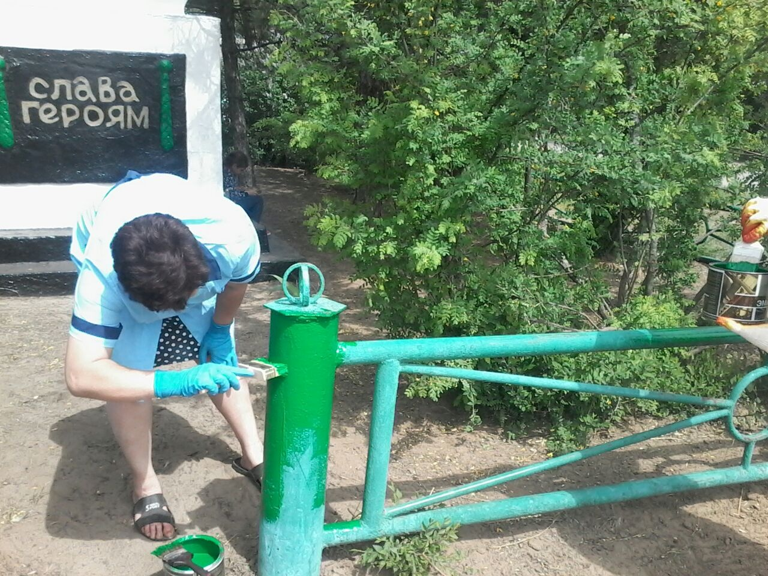

Slide 8
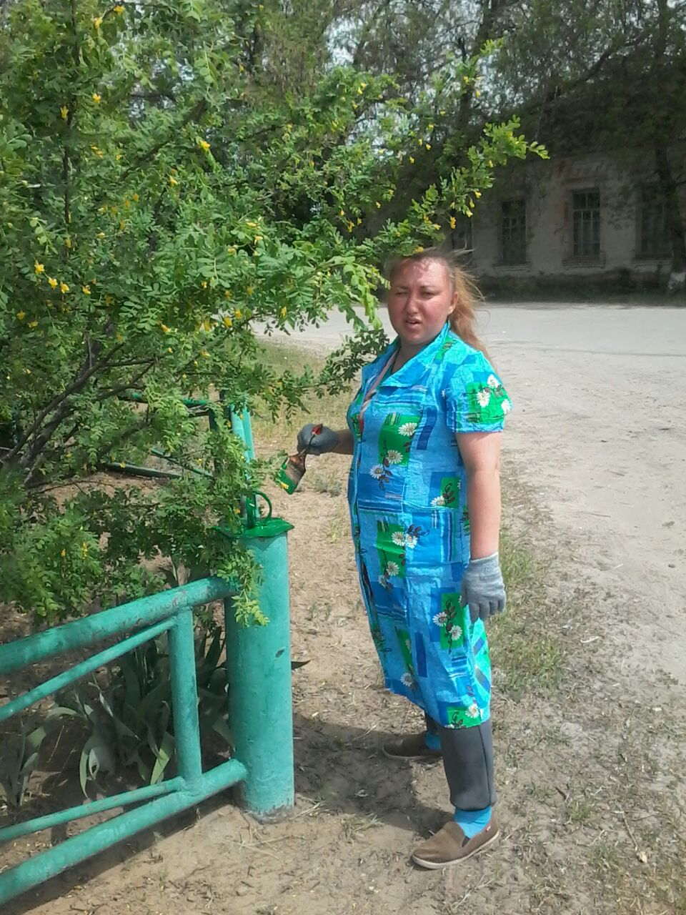
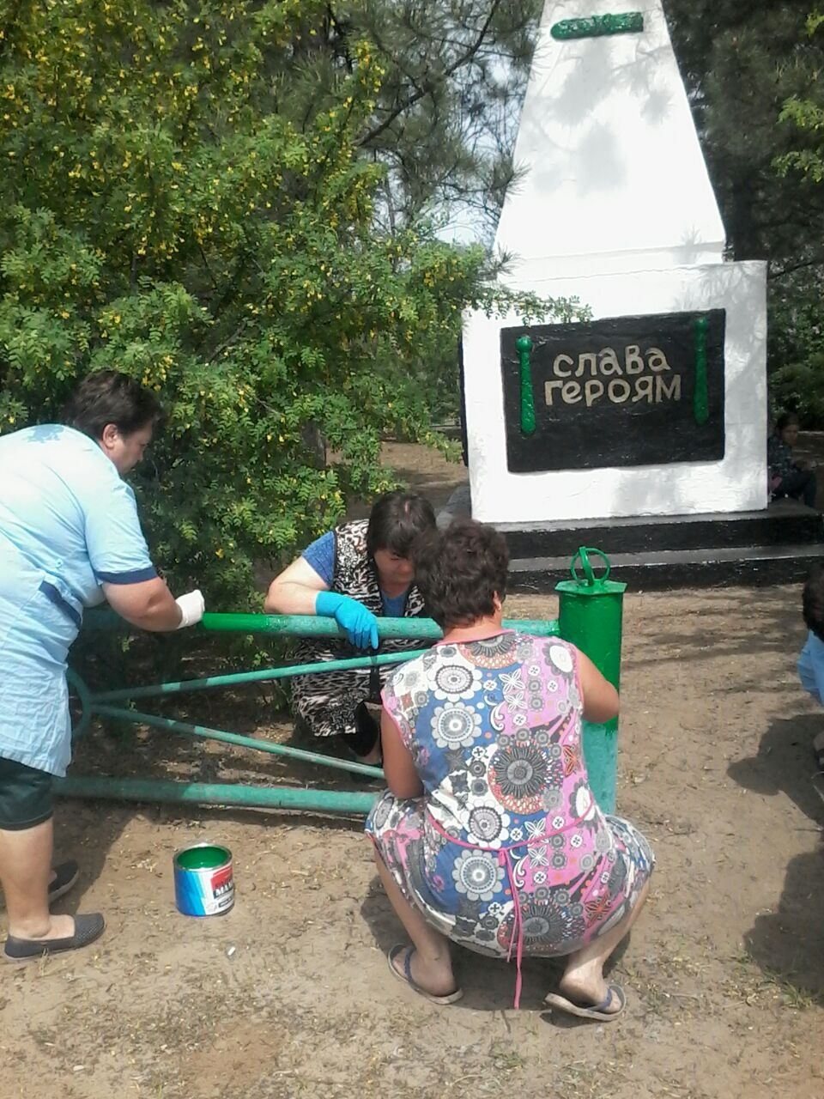

Slide 9
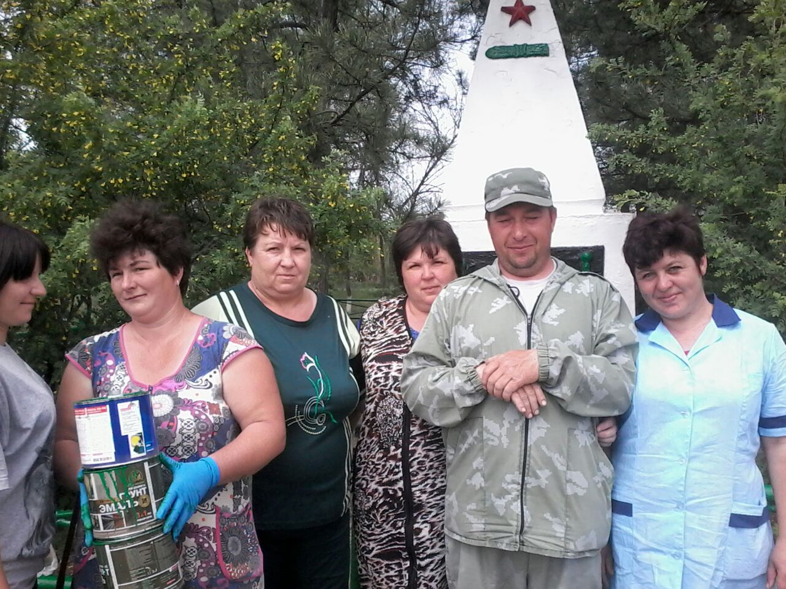

Slide 10
Уборка памятника
погибшему 12.12.1942г.
красноармейцу
Хаин Абраму
Вельмановичу
сл.Шарпаевка

Slide 11
До
После

Slide 12
Уборка памятника, погибшим 87воинам,в боях за освобождение от немецких захватчиков сл.Шарпаевки,Тарасовского района

Slide 13
